Slide 1
クラウドコンピューティングに関する取組
2009.05.14
ＮＴＴデータ 技術開発本部
SIアーキテクチャ開発センタ

Slide 2


クラウドの種類
種類
解説
ソリューション
・SalesForce
SaaS
(Service
As A Services)
PaaS上でアプリケーションサービスを提供する基盤(アプリケーション管理、マルチテナント）
AP
AP
SaaS基盤
HaaS上でロードバランサ、Webサーバ、DBサーバなど仮想アプライアンスや自動スケール機能を提供
Web
Server
RightScale
AppLogic
LB
DB
Server
Web
Server
PaaS
(Platform As A Services)
ミドルウェア、フレームワーク等アプリケーション実行環境を提供。APを作成すれば、クラウド上へ簡単にAPをデプロイ可能
ユーザはハード意識せずにアプリケーションをデプロイ可能
Google App Engine
Windows Azure
Aptana Cloud
デプロイ
AP
SIAの取り組み
仮想マシン、ネットワーク、ストレージなどハードの割り当てを行い、VMイメージとして仮想マシンを提供。ユーザは物理ハードを意識することなく、リソースを利用可能
Amazon EC2
Eucalyptus
vSphere
ユーザはハード意識せずに仮想マシンを利用可能
HaaS
(Hardware
As A Services)
仮想マシン

Slide 3
技開本HaaSの特徴
  利用者が必要に応じて仮想マシンを起動し使用できる
  各種ミドルウェアやアプリがインストール済のマシンイメージを登録でき、起動するだけで利用できる
  複数利用者の仮想マシン群はそれぞれ別々の仮想ネットワーク上で動作する
  社内に構築したプライベートクラウドなので、セキュア
Amazon AWS相当のクラウドをNTTデータ
社内でより便利に使えるような形で提供！！
(ex.セキュリティ、UIMアカウント連携)
  当初は開発環境・試験環境向けに提供しながらブラッシュアップを行い、最終的には運用環境で使えるものを提供

Slide 4























技開本HaaSの構成
ユーザ端末
(1) VMの起動要求
Cloud
Controller
  ユーザからのリクエストを受付
  ユーザ情報を管理
Cluster
Controller
Cluster
Controller
  仮想ネットワークを構築
  （VMへのルータとして機能）
(2) VMを利用
Node
Controller
Node
Controller
Node
Controller
Node
Controller
  Xen仮想マシンを起動
VM
VM
VM
VM
VM
VM
VM
VM
VM
VM
VM
VM
VM
VM
VM
VM

Slide 5
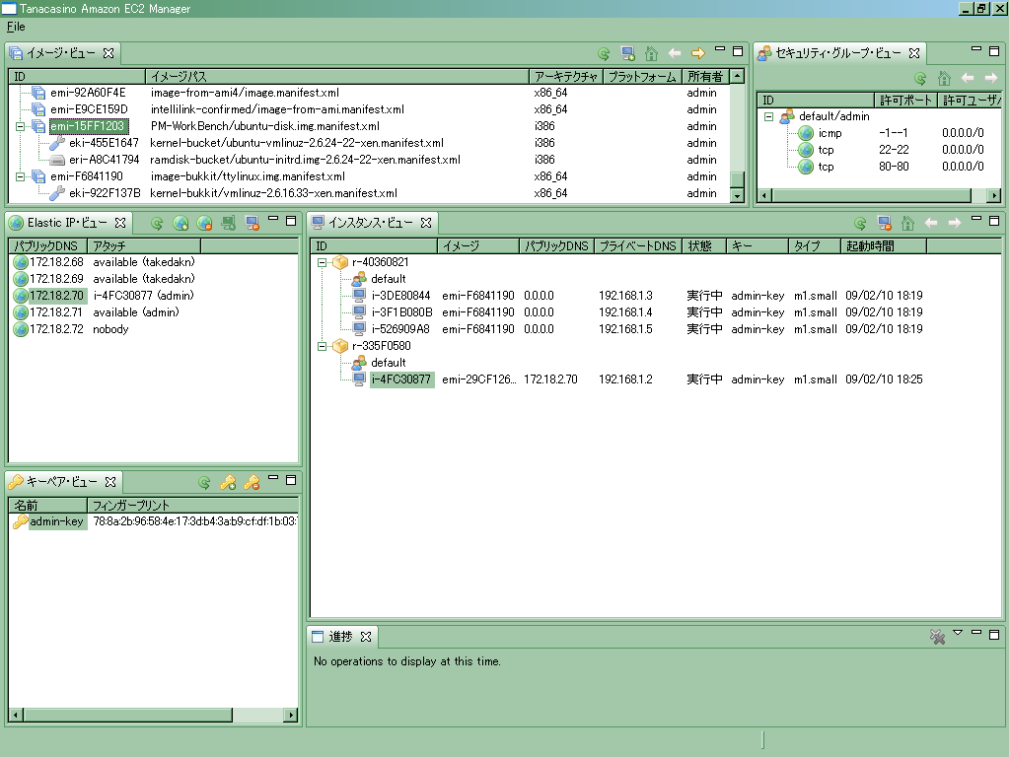
デモ画面の説明
利用できる仮想マシンイメージの一覧
仮想マシンのFirewall設定
仮想マシンに設定できる外部アクセス用IP
起動している仮想マシン一覧
仮想マシンに設定するSSH用の鍵

